Slide 1



Радиопроекты «Просто о финансах» и «Великий комбинатор отдыхает» ‘23
Направление практики:
Наименование субъекта:
Автор практики:
cпециальные проекты со СМИ, блогерами и в социальных сетях
Чукотский автономный округ
Отделение Анадырь Дальневосточного ГУ Банка России совместно с радио «Пурга»,
Кушко Елена Юрьевна, контактные данные, (42722) 2-99-68, 77media@cbr.ru

Slide 2
«Просто о финансах» ‘23
«Великий комбинатор отдыхает» ‘23
Совместные радиопроекты Отделения Анадырь Банка России и радио «Пурга»
102.8 МГц Анадырь
101.6 МГц остальные населенные пункты Чукотки
интернет-вещание
сайт padiopurga.ru

Slide 3
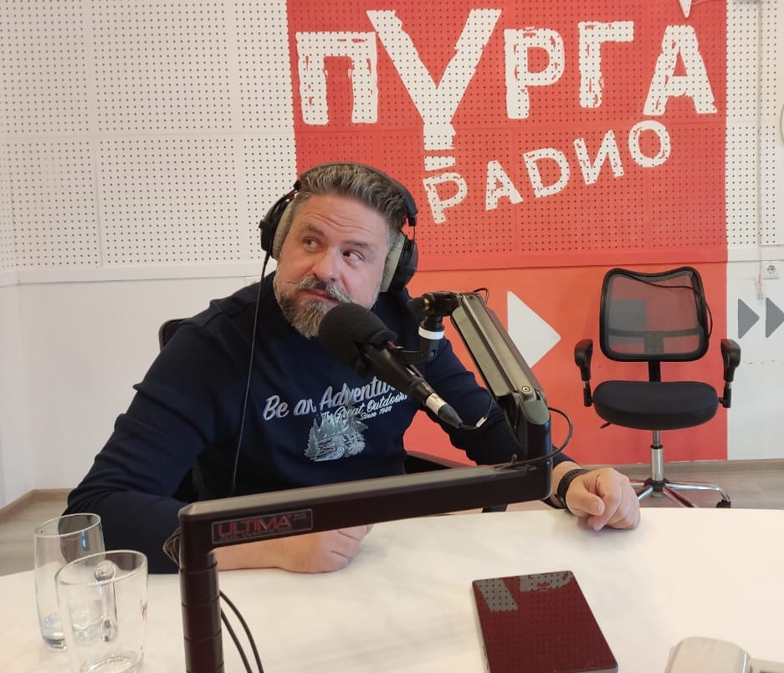
«Просто о финансах» и «Великий комбинатор отдыхает» в 2023 году
«Просто о финансах» 2023 – радиопередачи и викторины на актуальные финансовые темы по материалам Банка России. Ведет радиоведущий.
2-3 мин./ 4 раза в день/ Пн.-Чт./ 2 викторины
«Великий комбинатор отдыхает» 2023 – рассказывает о правилах кибербезопасности, случаях мошенничества и нелегальной деятельности на финансовом рынке. Ситуации комментируют эксперты Отделения Анадырь Банка России.
2-3 минуты / 2 раза в день / Вт.-Пят.
Дмитрий Кувшинчиков, главред радио «Пурга», радиоведущий, автор идеи «Великий комбинатор отдыхает»

Slide 4
Достигнутые результаты
повышен интерес СМИ к финансовому просвещению (проекты с 2021 года)
обеспечен максимальный охват аудитории
информирование населения по различным темам финансовой грамотности
способствуют формированию умений и навыков для принятия финансовых решений
повышают уровень финансовой грамотности и кибергигиены жители региона
вещание на отдаленные, малонаселенные и труднодоступные территории

Slide 5
Краткие параметры практики
Направление
специальные проекты со СМИ, блогерами и в социальных сетях
Целевая аудитория
школьники
студенты
взрослое население
пенсионеры и предпенсионеры
СМП
и самозанятые
Охват аудитории
от 5 000 чел./год и выше
Разработчик
Отделение Анадырь Дальневосточного ГУ Банка России (по материалам Банка России, в т.ч. Fincult.info) совместно с радио «Пурга»
Возможности тиражирования
реализация радиопроектов по финансовой грамотности как на региональном,
так и федеральном уровне

